Slide 1


Universidad Nacional de Río Negro
Int Partículas, Astrofísica & Cosmología - 2021
Unidad 01 – El modelo estándar
Clase U01 X01
Cont Dinámica relativista
Cátedra Asorey

Slide 2
Material Auxiliar
Contenidos auxiliares para complementar lo visto en clase, o aclarar dudas, o realizar desarrollos no esenciales de lo visto en cada unidad
Abarca lo visto en una o dos clases, o preguntas que pudieron haber surgido durante las mismas

Slide 3
Material Auxiliar U01-X01
Cinemática relativista
  La regla de suma de velocidades y el tiempo propio
Dinámica relativista:
  El problema de la definición de la cantidad de movimiento en relatividad especial
  La energía total del sistema: masa y energía cinética. Ejemplo
  La “famosa” ecuación E=mc² y el límite de bajas energías
  El invariante relativista: p² + m² = E²
  Conservación de la energía y la cantidad de movimiento
  Ejemplo: la velocidad del electrón en el decaimiento beta

Slide 4
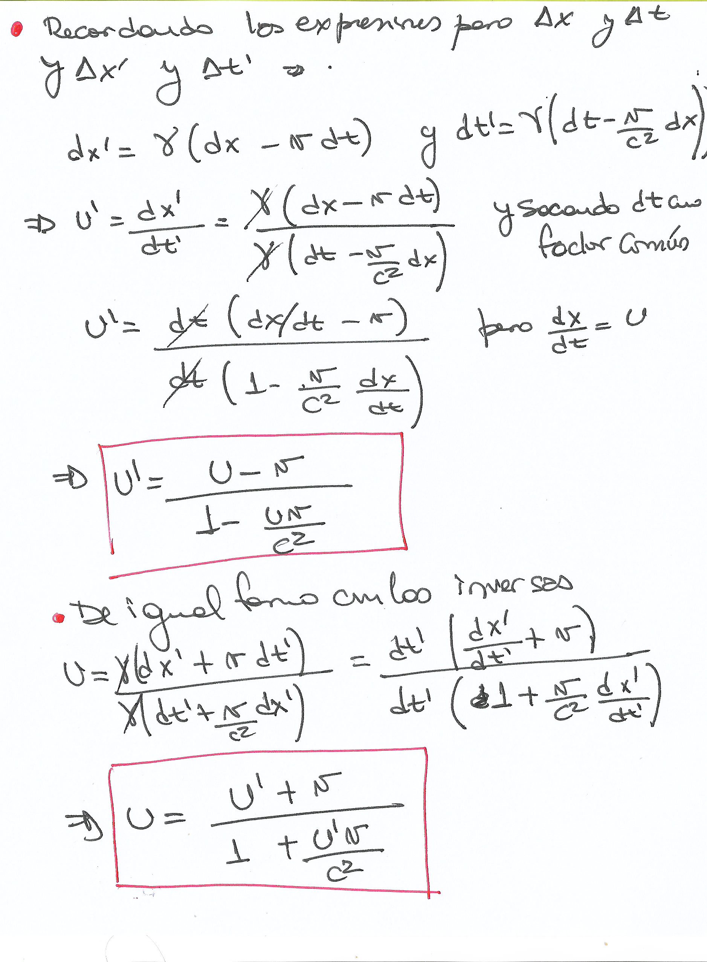
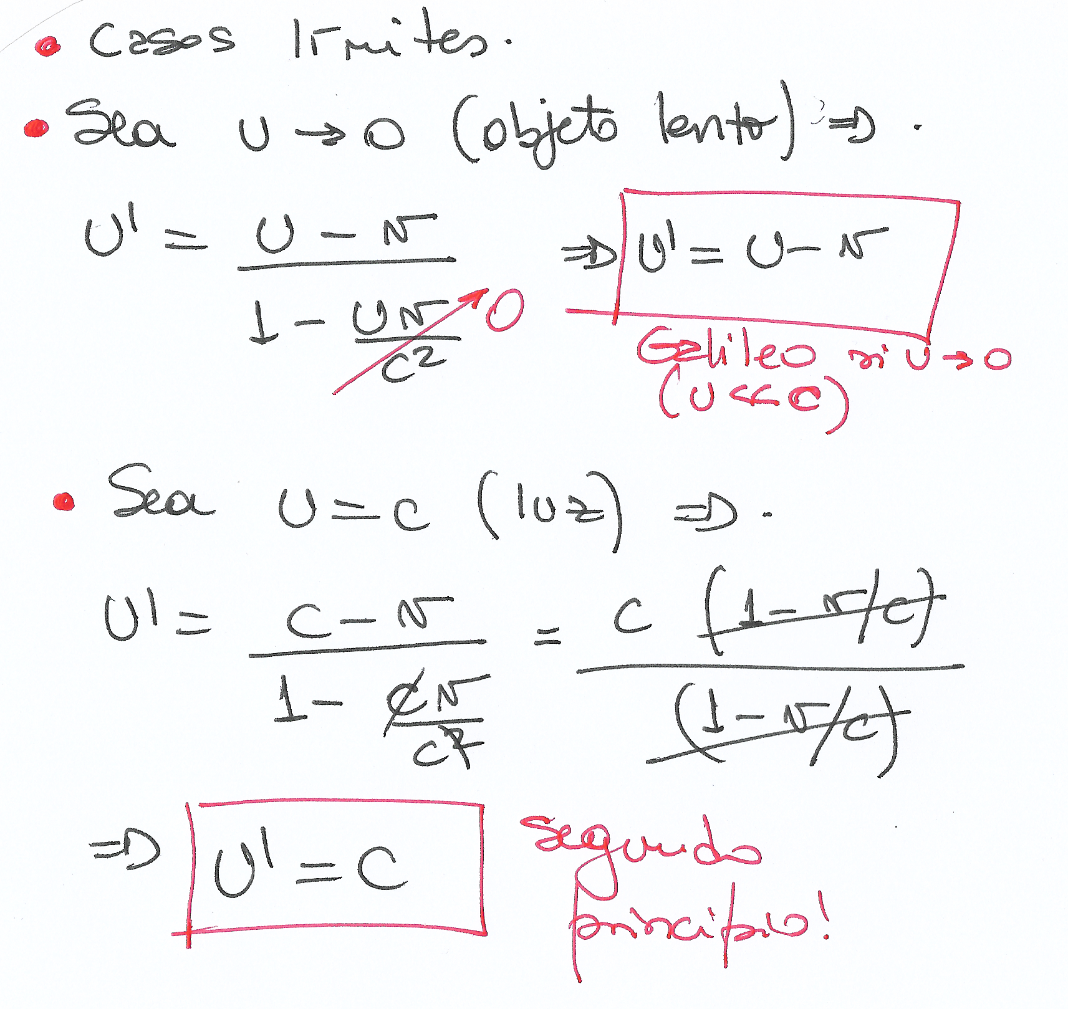
  La regla de suma de velocidades y el tiempo propio

Slide 5

La cantidad de movimiento

Slide 6

Entonces:
Y luego, p:
γv es la “velocidad propia”
Y, la energía total:

Slide 7
Energía, masa y energía cinética
Una nueva magnitud conservada surge naturalmente:
A bajas energías, si v<<c, obtenemos la visión clásica:
En general, y en ausencia de otras interacciones:
Energía total
Energía cinética clásica
Equiv. masa energía
Energía cinética
(en ausencia de otras interacciones)

Slide 8

Ejemplo: colisión inelástica

Slide 9
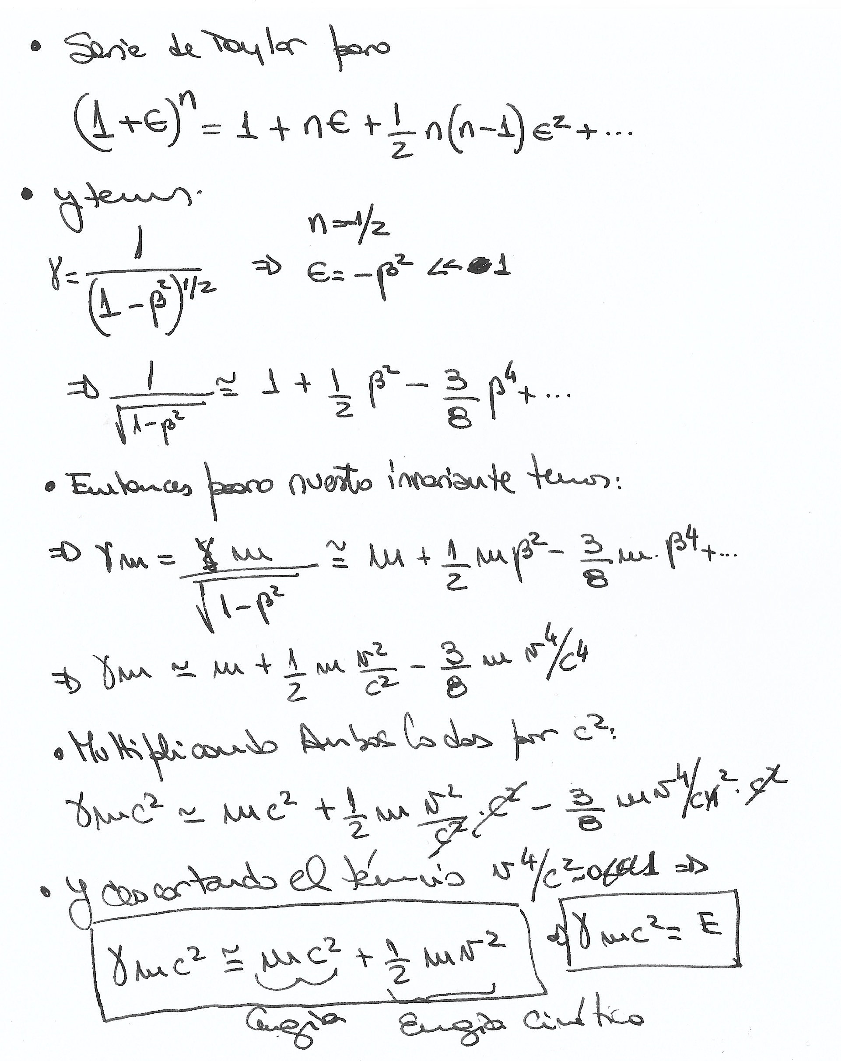
  La “famosa” ecuación E=mc² y el límite de bajas energías

Slide 10
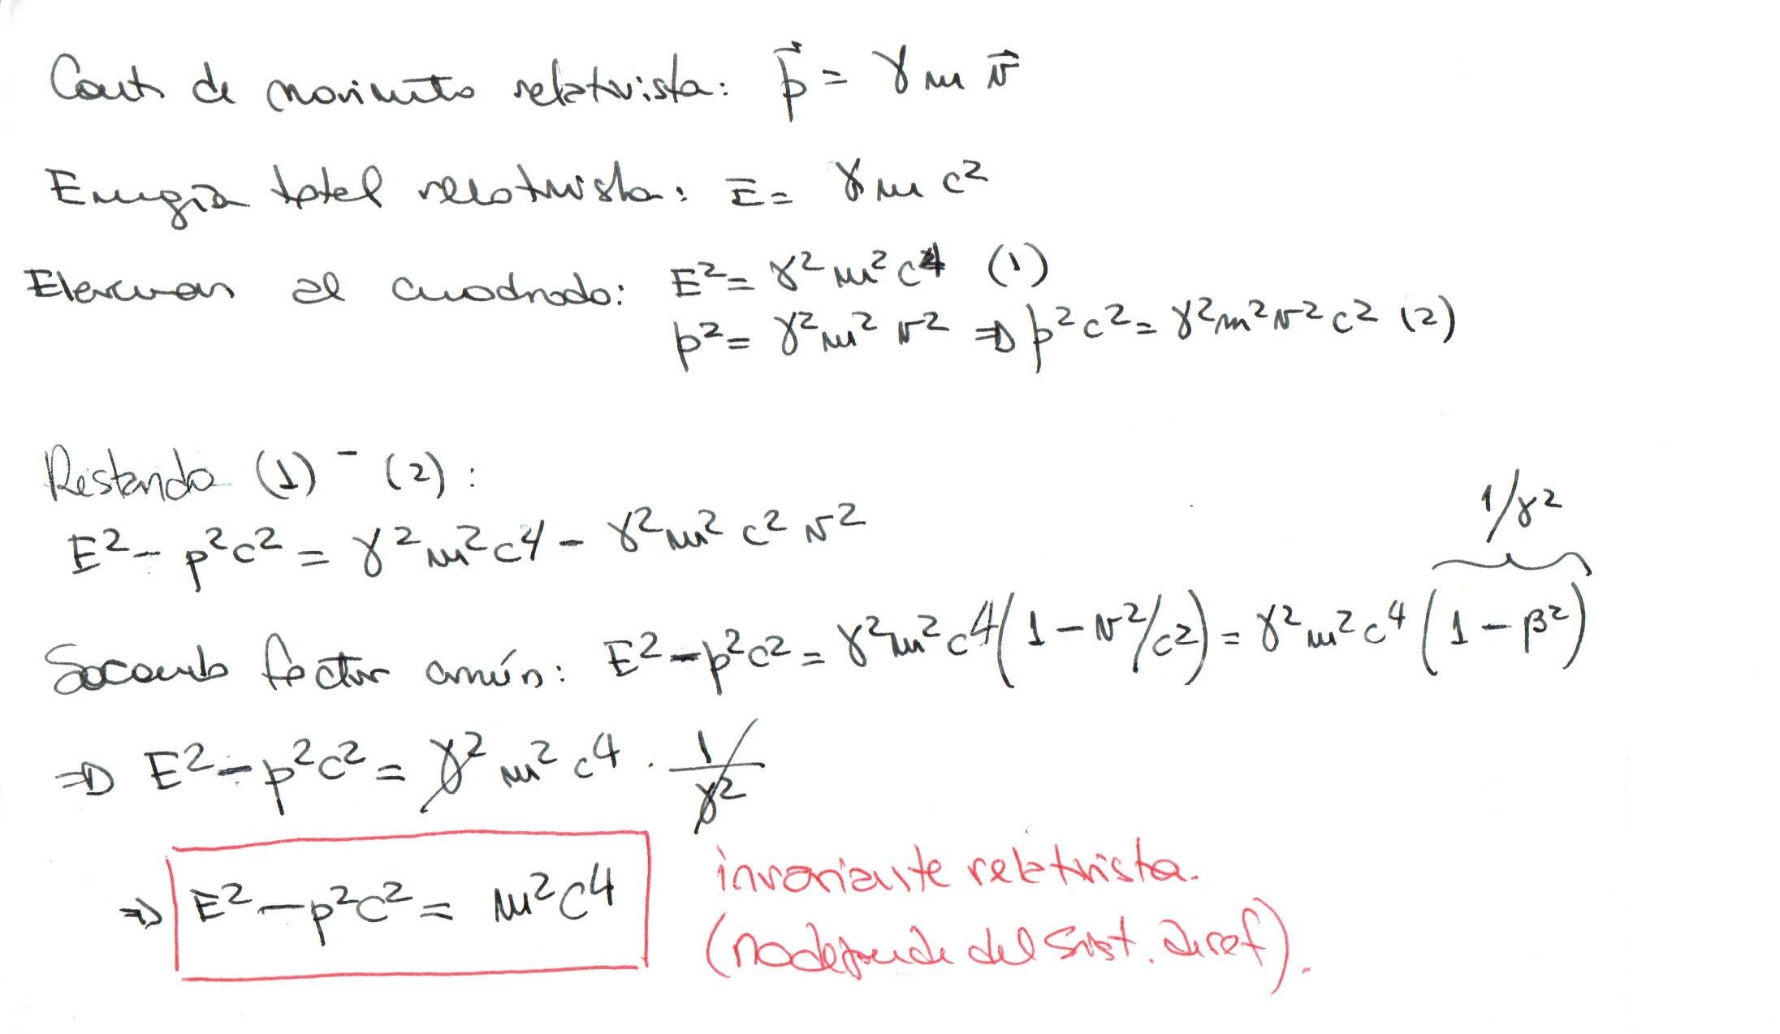
  El invariante relativista: p² + m² = E²

Slide 11
  Conservación de la energía y la cantidad de movimiento
La Energía total se conserva
La cantidad de movimiento total se conserva

Slide 12
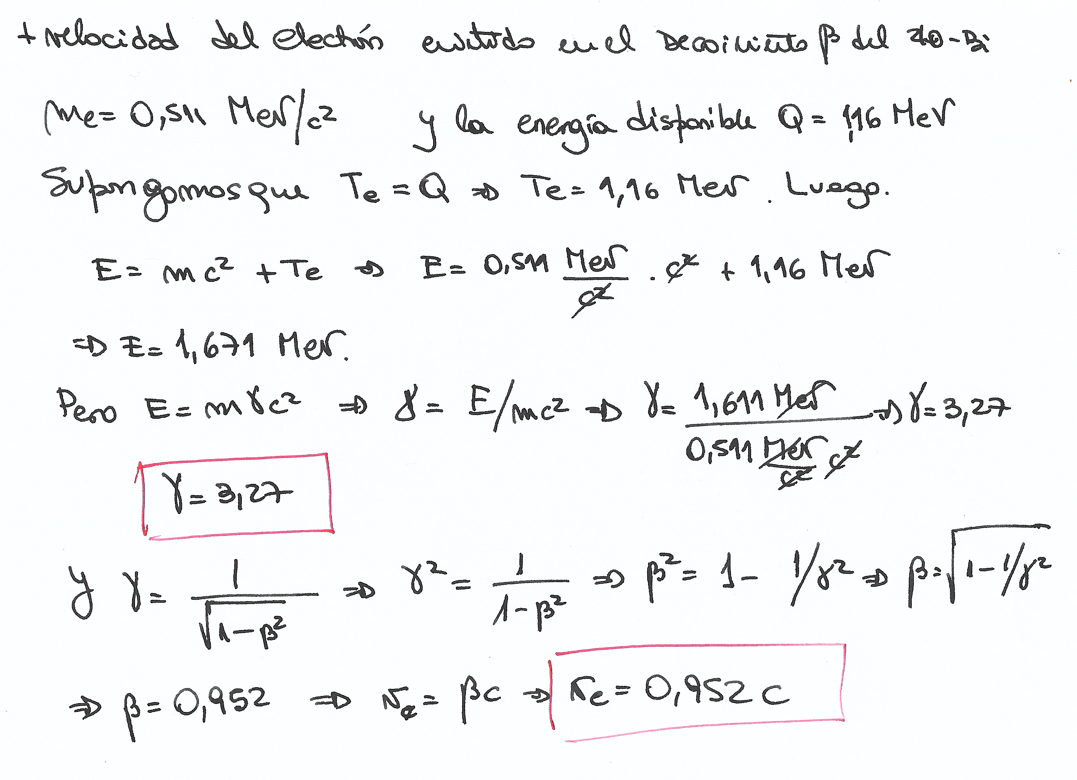
  Ejemplo: la velocidad del electrón en el decaimiento beta

